Slide 1
장은성
Librosa와 Keras를 활용한 음악 장르 분류 모델

Slide 2
Contents
Overview
Dataset
Data Loading
Initial Idea 1) Raw Data Training 2) Featured Training
Practical Genre Prediction

Slide 3
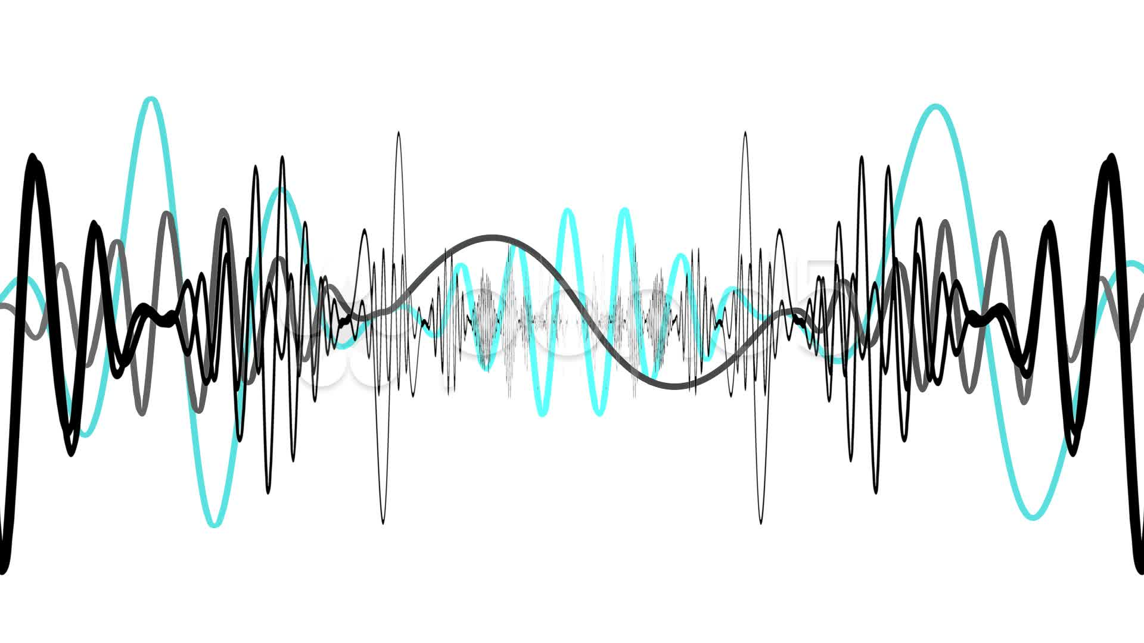
1. Overview
Classic Hiphop Rock
1) 음악 파일에 저장된 정보로부터 다양한 특성을 추출
2) 추출된 특성을 바탕으로 음악 장르 분류 모델 학습
3) 임의의 음악 파일을 입력 받아 장르를 분류하는 모델 완성

Slide 4


2. Dataset
GTZAN Genre Collection
" Musical genre classification of audio signals " by G. Tzanetakis and P. Cook in IEEE 2002.
1000 audio tracks each 30 seconds long. It contains 10 genres, each represented by 100 tracks. The tracks are all 22050Hz Mono 16-bit audio files in .wav format.
http://marsyasweb.appspot.com/download/data_sets/

Slide 5
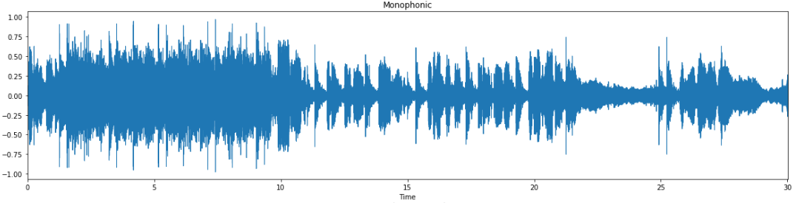
3. Data Loading
추후 인덱싱에 사용할 장르명 리스트 생성
genre=['blues', 'classical', 'country', 'disco', 'hiphop', 'jazz', 'metal', 'pop', 'reggae', 'rock']
librosa.load() 함수를 이용하여 음악 데이터를 장르별로 Dictionary에 저장
Dataset = { ‘blues’ : [ (blues00), (blues01), (blues02), …, (blues99) ] ,
‘classical’ : [ (classical00), (classical01), (classical02), …, (classical99) ] ,
… ,
‘rock’ : [ (rock00), (rock01), (rock02), …, (rock99) ] }
한 곡의 데이터 – sound amplitude vs time

Slide 6
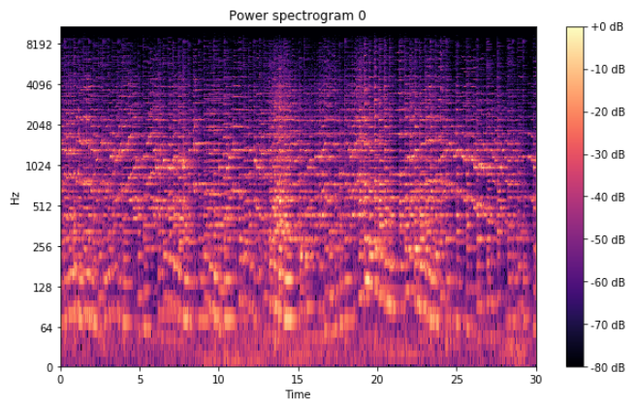
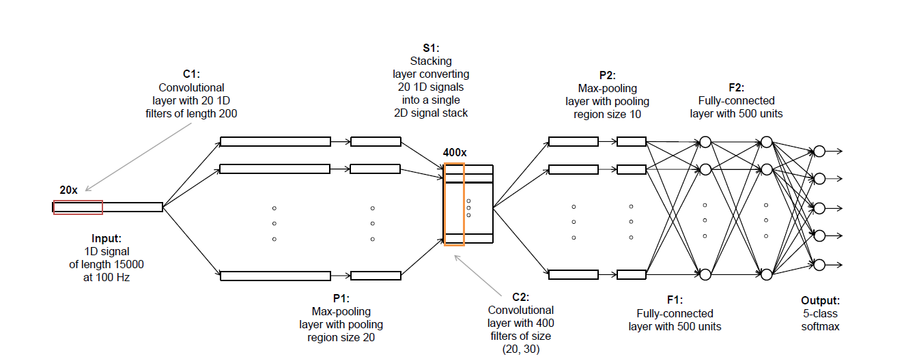
4. Initial Idea
로딩한 음파 형태의 데이터를 주파수 영역으로 변환(Raw Data)
Raw Data로 CNN 학습
Raw Data에서 특징을 추출한 데이터로 CNN 학습
https://www.mathworks.com/matlabcentral/answers/331164-convolutional-1d-net

Slide 7

4. Initial Idea
주파수 변환 함수 – librosa.stft() stft (Short Time Fourier Transform) : determine the sinusoidal frequency and phase content of local sections of a signal as it changes over time.
shape = (1, 660000)
np.abs( librosa.stft( ) )
1025
shape = (1290, 1025)
1290

Slide 8
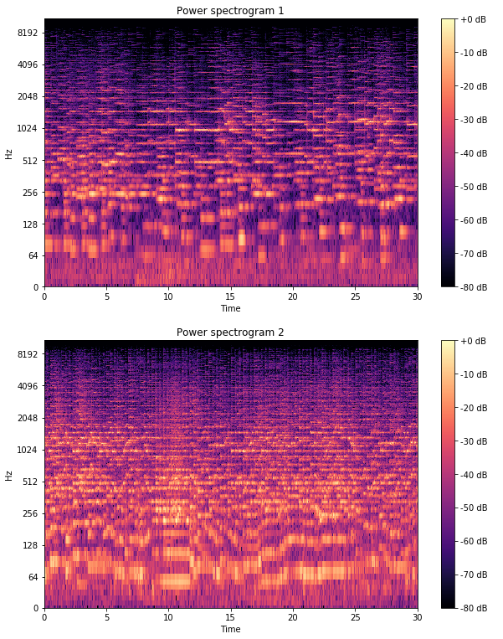
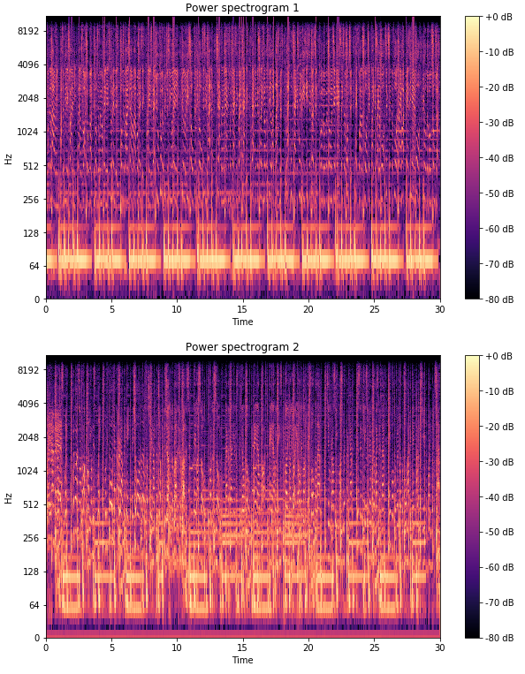
Stft plot
plot (classical)
plot (hiphop)

Slide 9
4. Initial Idea
1025
1290
CNN 모델을 선택한 이유 음악의 특성, 장르별 특징은 특정 시점에서 인접한 시간대의 관계로 파악할 수 있다고 생각
stft로 분해된 주파수 영역의 수에 해당하는 채널을 가지는 1차원 CNN 이용

Slide 10
4. Initial Idea
CNN model 개략도
1곡의 stft data
n_output
n_channels
blues
classical
filter size
country
strides
disco
time range
hiphop
Conv1D
Flatten
Dense
jazz
metal
pop
reggae
rock

Slide 11

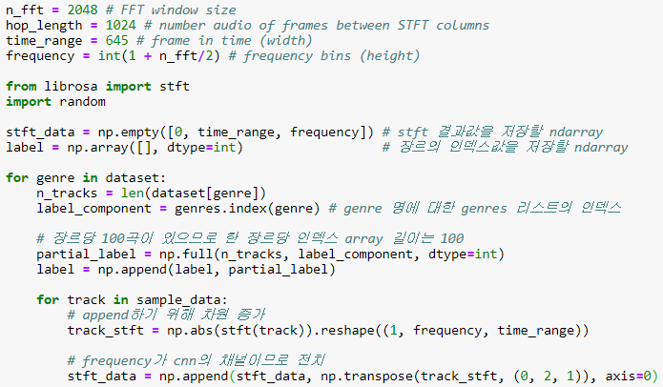
4-1. Raw Data Training
데이터 전처리 음악 데이터를 하나의 ndarray에 저장하려면 길이가 같아야 함 -> 음악 파일 중 가장 짧은 길이만큼만 저장 track_length = 660000 (660000 / 22050Hz 는 약 30초)
문제!
1000곡 X (1290, 1025)
과도한 양의 데이터

Slide 12

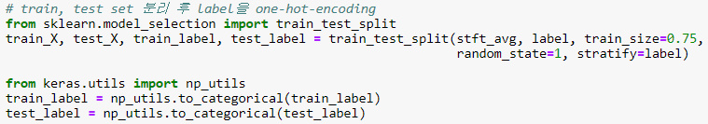
4-1. Raw Data Training
주파수 채널의 가중치 평균을 계산하여 훈련
주파수가 높을수록 큰
가중치 곱한 뒤 평균 계산
훈련, 평가 세트 분할
장르 인덱스 one-hot-encoding
['blues', 'classical', 'country', 'disco', 'hiphop', 'jazz', 'metal', 'pop', 'reggae', 'rock']

Slide 13
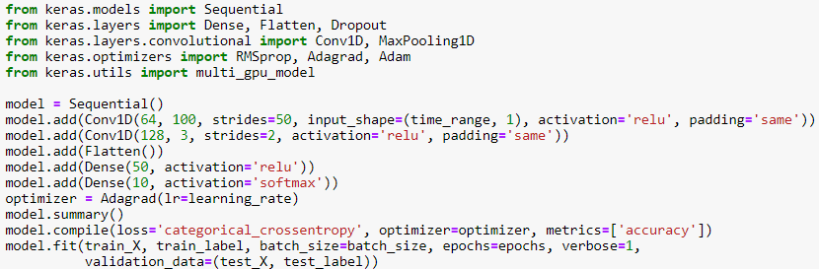

4-1. Raw Data Training
Keras CNN 학습 및 평가
한 시점의 가중치 평균값만
있으므로 채널은 1
모델 개선 필요

Slide 14

4-2. Featured Data Training
Raw data에서 추출된 특징을 이용하여 학습, 평가 진행
librosa의 특징 추출 도구 - cqt (constant Q transform) cqt can be thought of as a series of logarithmically spaced filters. librosa.cqt( ) 함수에서 변환 후 총 주파수 영역 개수(n_bins) 지정 가능 - mfcc(mel_frequency cepstral coefficients) fourier transform -> mel scale mapping -> discrete cosine transform - spetral features spectral_centroid, spectral_bandwidth, spectral_flatness, spectral_rolloff, zero_crossing_rate
Notes:
Centroid : mean extracted per frame
Flatness : indicates how the spectrum similar to white noise is
Rolloff : 스펙트럼에서 roll_percent 만큼의 에너지를 갖는 주파수 중 중간값

Slide 15
4-2. Featured Data Training
각 특징 데이터를 이용한 학습 결과
cqt data result n_bins=64, train data shape=(n, 1290, 64) val_acc : 0.30 ~ 0.45
mfcc n_mfcc=5, 10, train data shape=(n, 1290, 5 or 10) val_acc : 0.30 ~ 0.35
spetral features train data shape=(n, 1290, 5) val_acc : 0.20 ~ 0.30
각각의 특징들을 결합하여 학습시켜도 개선되지 않음
Notes:
Centroid : mean extracted per frame
Flatness : indicates how the spectrum similar to white noise is
Rolloff : 스펙트럼에서 roll_percent 만큼의 에너지를 갖는 주파수 중 중간값

Slide 16
5. Modified Training
모델 개선 아이디어
장르 분류에 영향을 미칠만한 특징이 무엇인지는 많은 공부 필요 -> 시간 부족
대부분의 특징은 stft 데이터나 cqt에 포함되어 있는 것으로 판단
Accuracy가 0.45까지 나온 cqt 데이터 이용 결정
cqt 결과의 주파수 영역 수인 n_bins 64개는 음악적 특징을 나타내기에 부족하다고 판단하여 168개로 증가시켜 훈련 세트 구성
np.abs( librosa.cqt(data, n_bins=168 ) ) -> accuracy 0.50 ~ 0.55까지 확인됨

Slide 17
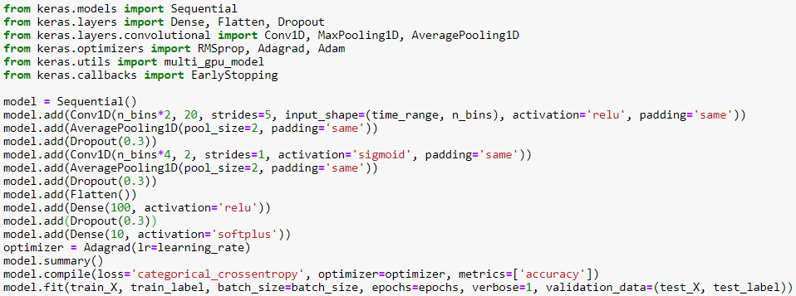
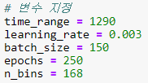

5. Modified Training
CNN 모델 최적화
softmax
softplus
개선됐으나 여전히 낮은 수치

Slide 18
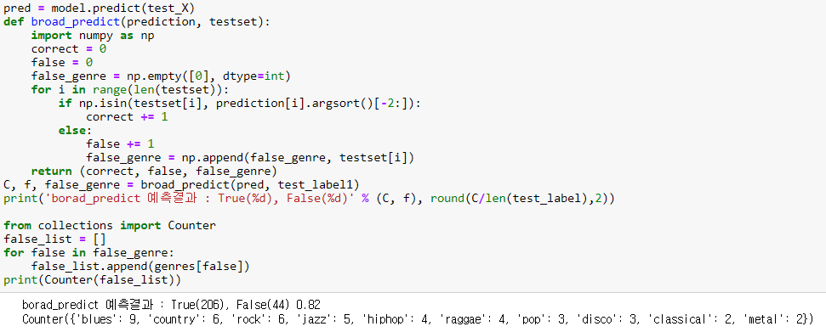
5. Modified Training
정확도 향상 방안 – 예측 결과에서 확률 상위 2개의 장르 선택
확률 상위 2개의 장르로 예측하면 정확도가 상승할까?
Ex) ['blues', 'classical', 'country', 'disco', 'hiphop', 'jazz', 'metal', 'pop', 'reggae', 'rock']
pred = [ 0.03.., 0.51.. , 0.12.. , 0.01.. , 0.06.. , 0.28.., 0.05.., 0.03.., 0.06.. , 0.01..]
예측이 틀린 장르의 인덱스를 저장할 array
[ 0.01.., 0.01.., 0.03.., 0.03.., 0.05.., 0.06.., 0.06.. , 0.12.. , 0.28.., 0.51..]
예측 성공 시 correct 값 증가, 실패 시 false값 증가 및 실제 장르 인덱스를 false_genre에 저장
pred에서 이들의 인덱스는 1, 5 해당 음악의 장르 인덱스가 1 또는 5이면 예측 성공
예측이 틀린 장르들의 개수 출력

Slide 19
5. Practical Genre Prediction
임의의 음악 파일 읽어들이고 장르를 예측하려면?
음악파일의 sample_rate에 맞추어 불러들여야 함 >> pydub.AudioSegment.from_mp3 이용
다양한 길이의 음악 파일을 모델에 맞추어야 함 >> 음악 데이터를 일정한 길이의 segment로 분할
Keras의 model.save_weights, model.load_weights를 훈련된 모델에 적용하여 입력 데이터의 장르 예측

Slide 20
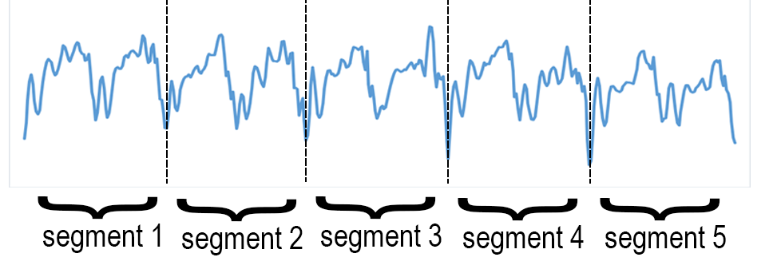
5. Practical Genre Prediction
예측장르 2개
예측장르 2개
예측장르 2개
예측장르 2개
예측장르 2개
합 산
장르1: 6개, 장르2: 3개, 장르3: 1개,…

Slide 21
감사합니다!
https://github.com/Euseong/Music-Classification

